Slide 1


Progetto di Educazione Finanziaria: moneta, risparmio e impatto dei comportamenti
Classe 5^ scuola primaria_2^ modulo
lì,…………….

Slide 2

Chi è UniGens?
È un’Organizzazione di Volontariato (www.unigens.it) che:
“persegue esclusivamente finalità di solidarietà sociale“
ad oggi conta su circa 500 volontari attivi che, continuamente aggiornati con specifici percorsi formativi, mettono a disposizione competenze ed esperienze maturate in anni di attività nel settore bancario
“si propone di contribuire ai processi di sviluppo umano sociale ed economico supportando, educando ed assistendo persone, famiglie, ed enti in generale, al fine di migliorare la consapevolezza in ambito finanziario e di accesso al credito“
il principale ambito di intervento è l’educazione finanziaria con:
  interventi di docenza (studenti PCTO, studenti ITS, Università della Terza età, immigrati, detenuti a fine pena, ecc.) in presenza o da remoto
  supporto individuale a piccoli imprenditori (attività propedeutiche, avvio attività, sviluppo del business)
Ha una sede centrale a Milano e 7 sedi secondarie (Milano, Torino, Verona, Bologna, Roma, Napoli, Palermo)

Slide 3
Disclaimer
“ll presente modulo formativo (di seguito “Modulo”) ha solo finalità didattiche. Le stime e le valutazioni contenute nel presente Modulo rappresentano l’opinione autonoma e indipendente di UniGens – Organizzazione di Volontariato (di seguito “UniGens”) e si basano su dati e informazioni tratte da fonti che UniGens ritiene attendibili (che vengono specificamente citate), ma sulle quali non rilascia alcuna garanzia e non si assume alcuna responsabilità circa la loro completezza, correttezza e veridicità. I contenuti del Modulo sono offerti da UniGens puramente a scopo didattico/informativo e non devono essere considerati in alcun modo sostitutivi di una eventuale specifica e personale consulenza rilasciata da Istituti di Credito direttamente al singolo interessato. Le informazioni e i dati forniti sono da considerarsi aggiornati alla data riportata nel Modulo.
UniGens si riserva il diritto di aggiornare/modificare i dati e le informazioni espresse nel Modulo in qualsiasi momento senza alcun preavviso.
I contenuti del Modulo - comprensivi di dati, notizie, informazioni, immagini, grafici, disegni, marchi e nomi a dominio - sono di proprietà di UniGens, se non diversamente indicato, coperti da copyright e dalla normativa in materia di proprietà industriale. Non è concessa alcuna licenza né diritto d'uso e pertanto non è consentito riprodurne i contenuti, in tutto o in parte, su alcun supporto, copiarli, pubblicarli e utilizzarli a scopo commerciale senza preventiva autorizzazione scritta di UniGens, salva la possibilità di farne copia per uso esclusivamente personale”.

Slide 4
Riassunto degli argomenti trattati nel 1 ^ modulo 1/2
La moneta che oggi utilizziamo (moneta legale) è l’euro (€). Il contante è entrato in circolazione il 1° gennaio 2002, quando ha sostituito le banconote e le monete denominate nelle valute nazionali (lira italiana, franco belga, marco tedesco...) a un tasso di conversione fisso (il tasso di cambio di 1 euro è 1.936,27 lire).
La moneta è:
mezzo di scambio (o mezzo di pagamento)
unità di conto (cioè unità di misura)
riserva di valore
Le entrate di denaro di una famiglia in un dato periodo di tempo rappresentano il reddito.
Il reddito è rappresentato dallo stipendio, dalla pensione, dai profitti di un imprenditore (guadagni di un costruttore, di un commerciante, etc.), da un onorario (compenso per avvocato, notaio, medico, etc.) o da altri tipi di rendite, come ad esempio l'affitto di un immobile.
E’ sempre opportuno adattare le spese ai guadagni ottenuti, altrimenti si corre il rischio di vivere al di sopra delle proprie possibilità per poi ritrovarsi con debiti da pagare.
Primo passo essenziale: non confondere i bisogni, ciò di cui non possiamo fare a meno, con i desideri, ossia quello che ci piacerebbe avere

Slide 5
Riassunto degli argomenti trattati nel 1^ modulo 2/2
Il prezzo è la quantità di moneta necessaria per acquistare un bene o un servizio. In linea generale il prezzo di un prodotto o servizio è:
P=Costo di produzione + Margine di guadagno (%)
Il potere d'acquisto rappresenta la quantità di beni e servizi che possono essere acquistati con una unità di moneta. Rappresenta il reddito disponibile delle famiglie in termini reali, utile per acquistare una quantità di beni e servizi.
Una formula con la quale è possibile fare una sintesi del potere d’acquisto è:
Pa = 1/P
nella quale Pa indica il potere d’acquisto e P il prezzo della merce. Le due grandezze sono inversamente proporzionali.
Esercizio:
Una famiglia con 5 persone spende 10 euro per acquistare 10 kg di biscotti della marca Jolly Premium. Se il mese successivo il prezzo degli stessi biscotti aumenta da 1 a 2 euro al kg, la famiglia con 10 euro quanti kg di biscotti potrà acquistare? Il potere di acquisto è aumentato o è diminuito? Cosa può fare la famiglia?
L'inflazione è l'aumento generalizzato dei prezzi dei beni (cibo, energia elettrica, carburanti, ecc.) e dei servizi (un taglio di capelli, un biglietto del treno, ecc.).
L'inflazione non riguarda quindi il prezzo di singoli prodotti ma interessa molti beni e servizi.
L'aumento dei prezzi fa diminuire la quantità di beni o servizi che possiamo acquistare con i nostri soldi: per questo si dice che l'inflazione riduce il valore della moneta nel tempo.
Il contrario dell'inflazione, cioè la diminuzione generalizzata dei prezzi, viene definita deflazione.

Slide 6
Indice per argomenti_ 2^ modulo_classe 5^ scuola primaria
Comprendere il valore del denaro:
conoscere il concetto di “bene pubblico” e sapere che il costo è sostenuto dalla collettività
Gestire e controllare le transazioni di carattere economico-finanziario:
saper definire un prezzo unitario
utilizzare contanti e calcolare correttamente un resto
conoscere l’esistenza di pagamenti alternativi al contante
Nota: ove non diversamente indicato nelle singole slide, il materiale di riferimento per gli argomenti trattati in questo modulo sono stati desunti/elaborati da “I quaderni didattici della Banca d’Italia” disponibili all’indirizzo https://www.bancaditalia.it/pubblicazioni/quaderni-didattici/index.html?com.dotmarketing.htmlpage.language=102

Slide 7

I beni privati e i beni pubblici
Il libro, la t-shirt, lo zaino, la casa, l’automobile, la nostra spesa quotidiana, … sono tutte cose che abbiamo acquistato con il nostro reddito o con i nostri risparmi e, quindi, a ragion veduta, le riteniamo nostre e le utilizziamo, le teniamo in ordine, le manuteniamo …
Immaginiamo di andare in bicicletta in un parco della nostra città.
La bicicletta è nostra, ma il parco di chi è? Chi lo ha pagato? Chi paga la potatura degli alberi o la manutenzione della stradina?
La nostra sensazione è quella di poter utilizzare e consumare il parco senza aver pagato e senza continuare a pagare alcun prezzo.
I beni sono di due tipi:
beni privati (nel nostro caso la bicicletta)
beni pubblici (nel nostro caso il parco cittadino)

Slide 8
I beni pubblici
I beni pubblici sono i beni di proprietà dello Stato o di altre Pubbliche amministrazioni.
I beni pubblici hanno due caratteristiche molto speciali:
il consumo di un bene pubblico da parte di una persona non limita o impedisce il consumo da parte di altri dello stesso bene
è impossibile escludere qualcuno dall’utilizzo del bene pubblico.
Ad esempio, prendiamo in esame il caso dell’illuminazione elettrica:
l’illuminazione dell’appartamento in cui vivo è un bene privato, perché ne godo solo io con la mia famiglia;
l’illuminazione delle strade della città o una strada sono beni pubblici, perché possono beneficiarne tutti, senza restrizioni.
La proprietà è quindi pubblica o privata e questo lo ricorda anche la nostra Costituzione:
Articolo 42 - La proprietà è pubblica o privata. I beni economici appartengono allo Stato, ad enti o a privati……..
Molto spesso, però, i beni pubblici sono soggetti a comportamenti opportunistici, ossia free riding (*)
(*) detto anche “parassitismo”, comportamento opportunistico finalizzato a fruire pienamente di un bene (o servizio) prodotto collettivamente, senza contribuire in maniera efficiente alla sua costituzione

Slide 9
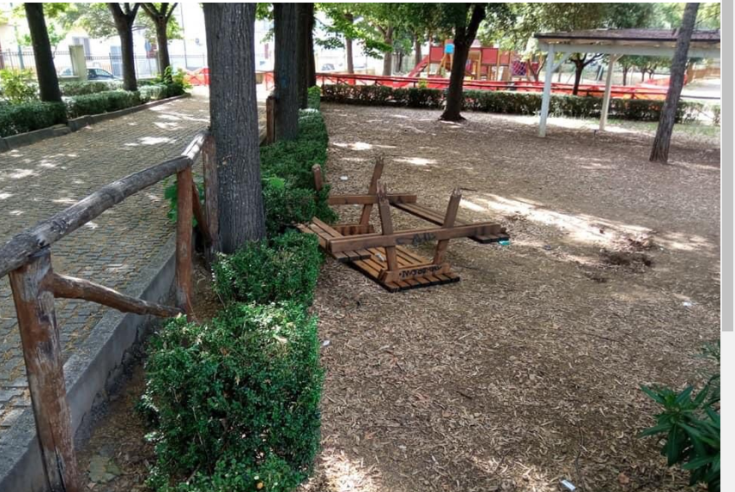
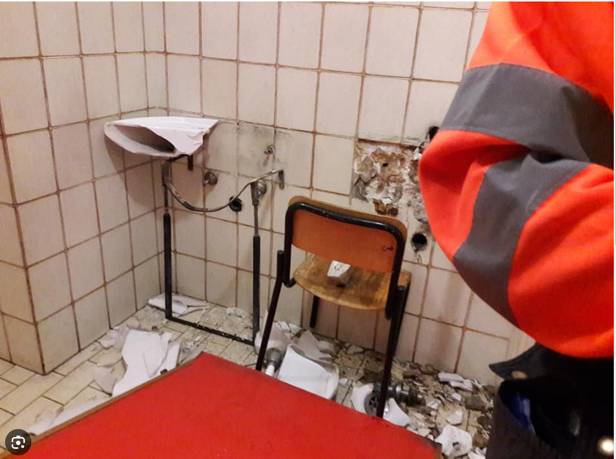

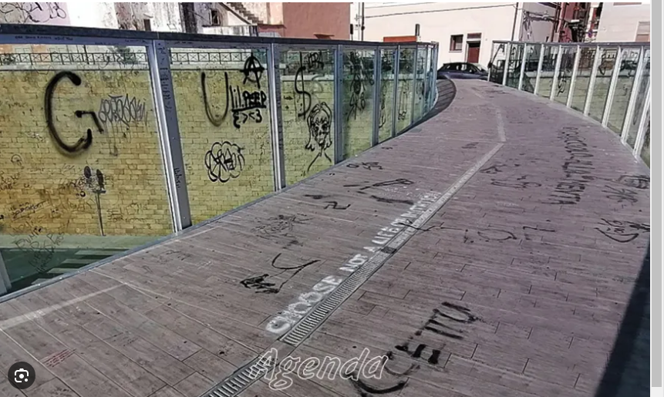
I beni pubblici chi li paga?
I beni pubblici, così come la gran parte delle attività dello Stato, sono finanziati con le imposte, ossia con pagamenti che hanno il carattere dell’obbligatorietà per tutti i cittadini che hanno la possibilità di pagarle.
Questo lo ricorda anche la nostra Costituzione:
Articolo 53 - Tutti sono tenuti a concorrere alle spese pubbliche in ragione della loro capacità contributiva.
Il sistema tributario è informato a criteri di progressività.
Quando utilizziamo una strada, la scuola e la sua illuminazione o chiamiamo i vigili del fuoco e non paghiamo nulla, questo non vuol dire che questi beni o servizi non abbiamo un valore.
I beni pubblici sono pagati da tutti, e trattarli con rispetto, come fossero beni privati, è un bel modo di sentirsi parte di una comunità.

Slide 10
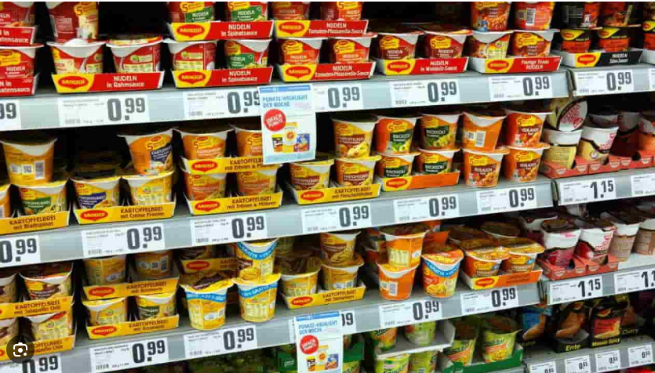
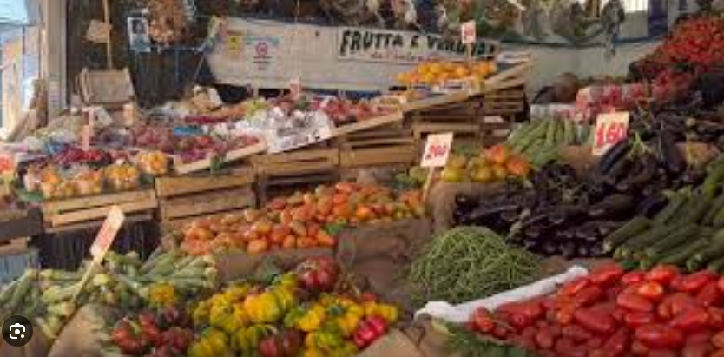
Moneta e prezzi
La moneta semplifica gli scambi commerciali fra persone, imprese e Stati: oggi i prezzi di tutti i beni e di tutti i servizi sono fissati in moneta.
Con la moneta (es. euro) possiamo confrontare il valore economico dei beni o dei servizi, cioè il loro prezzo.
Il prezzo è infatti la quantità di moneta (es. euro) necessaria per acquistare un bene o un servizio
Prezzo monetario (o assoluto): quantità di moneta (es. euro) che serve a comprare un bene o un servizio. È ciò che si intende comunemente con la parola “prezzo”. Ad esempio il prezzo di una confezione di biscotti ci dice quanti euro occorrono per acquistarla.
Prezzo unitario è il prezzo per unità di misura dei prodotti venduti sfusi: prezzo al chilo, al litro o al metro. Ad esempio il prezzo al litro del detersivo ci dice quanti euro occorrono per acquistare un litro di detersivo.
Notes:
Differenza tra costo e prezzo. Costo è la somma di denaro che è necessaria per produrre un bene o un servizio, cioè materie prime, lavoro, spese per imballaggio, trasporto e pubblicità. Prezzo: la cifra di vendita di un prodotto o di un servizio, che copre i costi e che tiene conto anche di un guadagno.

Slide 11
Il prezzo totale
Appare chiaro che il prezzo totale della merce acquistata si ottiene moltiplicando il prezzo unitario per la quantità degli articoli acquistati.
Ad esempio se compro 1/2 chilo di fragole che costano €5 al chilo, il prezzo totale sarà di €2,50
Da cui emerge che:
il prezzo unitario è dato dal prezzo totale diviso la quantità acquistata
la quantità acquistata è data dal prezzo totale diviso il prezzo unitario
PREZZO TOTALE
Moltiplico il prezzo unitario per la quantità
PREZZO UNITARIO
QUANTITA’

Slide 12
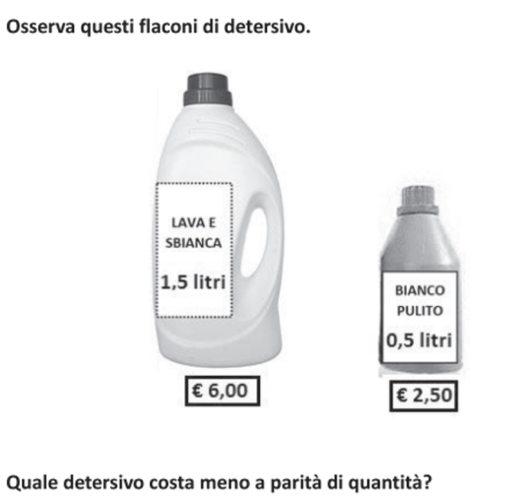
Facciamo i conti…….
Esercitazione
Notes:
Nel primo caso
0,5 l costa 2 euro, quindi il prezzo unitario è di 4 euro
Nel secondo caso 1 l costa 5 euro

Slide 13

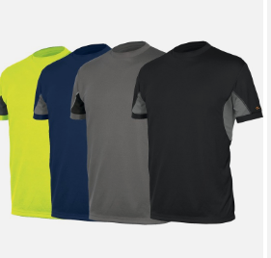
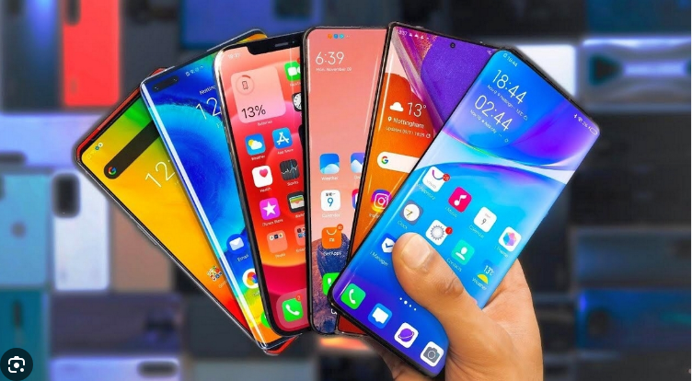


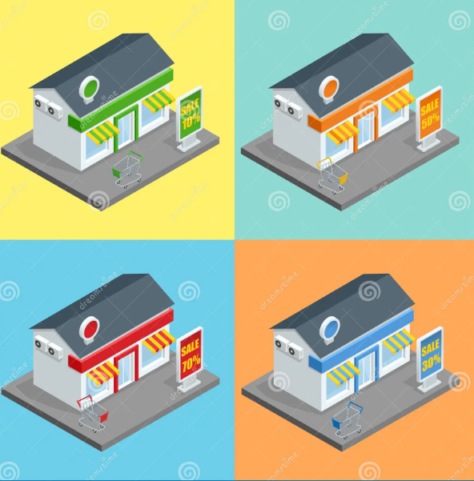
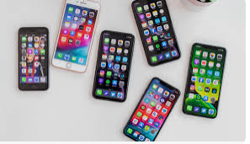

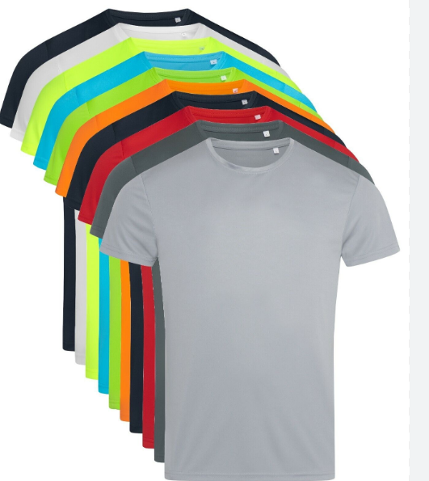

Andamento dei prezzi - domanda e offerta
L’andamento dei prezzi di un bene è determinato da molte componenti.
Una delle componenti più importanti è descritta dalla legge economica della domanda e dell’offerta
La domanda è la quantità di prodotto (beni o servizi) che i consumatori (chi acquista) richiedono
L’offerta è la quantità di prodotto (beni o servizi) che viene immessa nel mercato dai produttori (chi vende)
Il mercato è il luogo fisico o figurato dove avvengono le contrattazioni tra i consumatori ed i produttori
Notes:
Nota: commentare le immagini per far capire che domanda/offerta non sempre si equivalgono

Slide 14
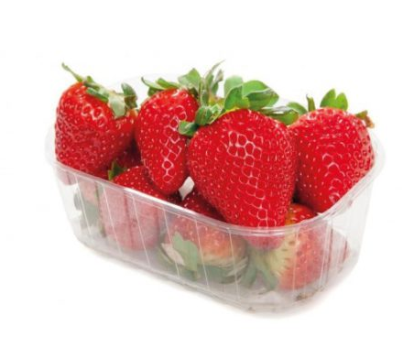
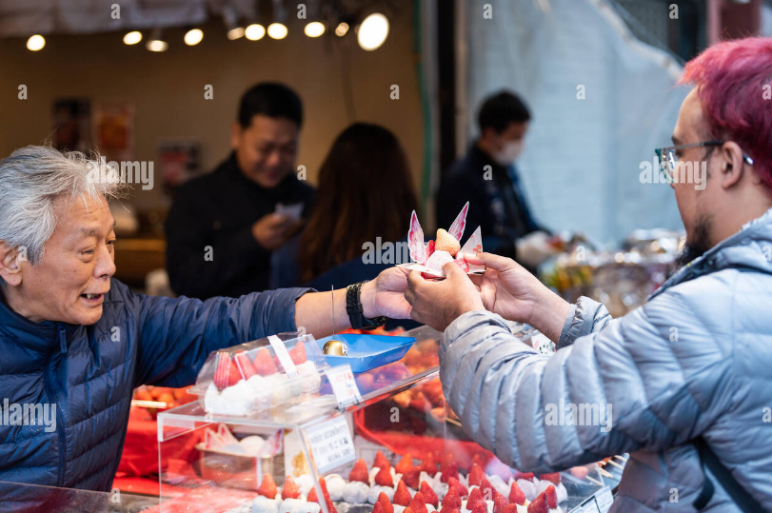
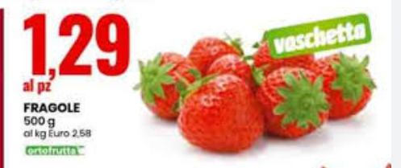
Come nasce un prezzo
Un prezzo non nasce mai a caso, ma è il risultato di un lungo viaggio che ha tante tappe. È un viaggio lungo e particolare, fatto di materie prime, persone e lavoro, e, come abbiamo già detto, di domanda e offerta.
Facciamo allora l’esempio delle fragole: quali sono i costi per produrre un cestino di fragole?
Ci sono, ad esempio:
gli agricoltori che per coltivare hanno bisogno di piantine, macchinari, concime.
i produttori del cestino (macchinari, plastica, ...)
i produttori dell’etichetta (macchinari, carta, …)
le ditte di trasporti (che, con loro camion, portano i cestini di fragole nei negozi e nei supermercati)
i venditori che metteranno i cestini sugli scaffali per la vendita finale.
E finalmente c’è il consumatore che acquista un cestino di fragole!
Il costo di tutti questi passaggi, nonché la domanda e l’offerta, determinano il prezzo finale di vendita, che è il prezzo che paga il consumatore.

Slide 15
La variabilità dei prezzi
Le stesse cose non hanno ovunque sempre lo stesso prezzo.
Ad esempio una bottiglietta d’acqua in un supermercato costa molto meno di quanto costi in un bar, mentre su un treno costa ancora di più.
Nei canali di vendita all’ingrosso, destinati alle aziende che poi rivendono o trasformano le merci acquistate, i prezzi sono minori che nella vendita al dettaglio, dove andiamo a comprarli tutti noi consumatori.
Appena esce dalla fabbrica il prezzo (prezzo alla produzione) poi è ancora inferiore, perché ancora non sono stati calcolati i costi per far arrivare le merci nei negozi e perché i negozianti non vi hanno applicato il “ricarico” necessario a remunerare il loro lavoro.
Sul prezzo incidono anche:
la qualità delle materie prime (gli ingredienti) con cui è fatto il prodotto
il processo di lavorazione che può richiedere diversi passaggi, ognuno dei quali fa aumentare il prezzo alla produzione
I costi sostenuti dal negoziante per mettere a disposizione il prodotto richiesto dal cliente (locali di vendita, personale addetto alle vendite, alla contabilità, etc.)
la stagionalità delle produzioni
la distanza del luogo di vendita da quello di produzione del bene (costi di traporto, logistica, carico e scarico, etc.)

Slide 16
Mercati a confronto
Guardando i depliant di vari supermercati e negozi e confrontando i prezzi tra loro, possiamo ad esempio capire:
dov’è più conveniente acquistare carne?
dov’è più conveniente la pasta?
di quale marca?
chi ha i prezzi unitari più convenienti?
Vediamolo con un esempio:
Giorgio sa che nel negozio A e nel negozio B le bottiglie di olio della marca che preferisce hanno lo stesso prezzo, pari a € 7,80 a bottiglia.
Sua moglie gli dice che oggi, nel negozio A fanno l’offerta “compri 3 e paghi 2” e nel negozio B fanno lo sconto del 40%. Giorgio deve compare 3 bottiglie di olio. In quale negozio gli conviene comprarle?
Negozio A
Il prezzo totale delle 3 bottiglie di olio è: P(totale A) = 2 x €7,80 = €15,60
Negozio B
Calcoliamo prima lo sconto “S”: S = 40% di 7,80 cioè 40/100 di 7,80
S = (7,80 : 100) x 40 = 0,078 x 40 = 3,12
Per ogni bottiglia Giorgio pagherà: P = 7,80-3,12 = € 4,68
In totale Giorgio per le 3 bottiglie pagherà: P(totale B) = 3 x €4,68 = €14,68
Risposta ………………

Slide 17
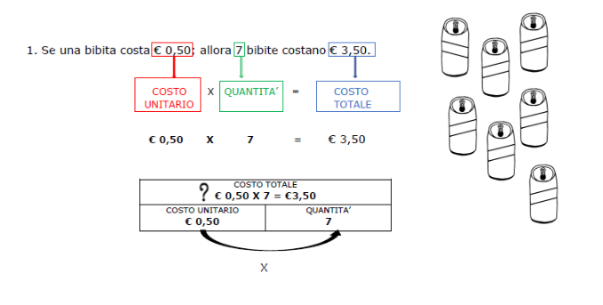
Spesa Totale
La spesa totale per l'acquisto di un bene è il prodotto del costo unitario per la quantità comperata.
E se oltre alle bibite compriamo anche 2 litri di latte sapendo che 1 litro di latte costa €1,80?
S(totale)= (€0,50 x 7) + (€1,80 x 2) = €3,50 + €3,60 = €7,10
Mettiamoci alla prova!
La famiglia di Arianna ha comprato un cagnolino. Dallo stesso negozio ha acquistato un pacco di crocchette per cane a 7 euro, una scatola di biscotti per cane a 4 euro e un guinzaglio di 12 euro. Quanto ha speso in totale?

Slide 18
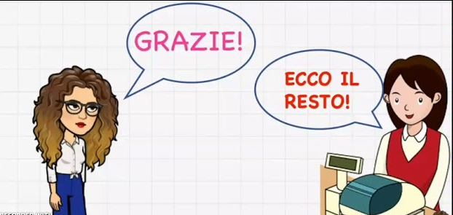
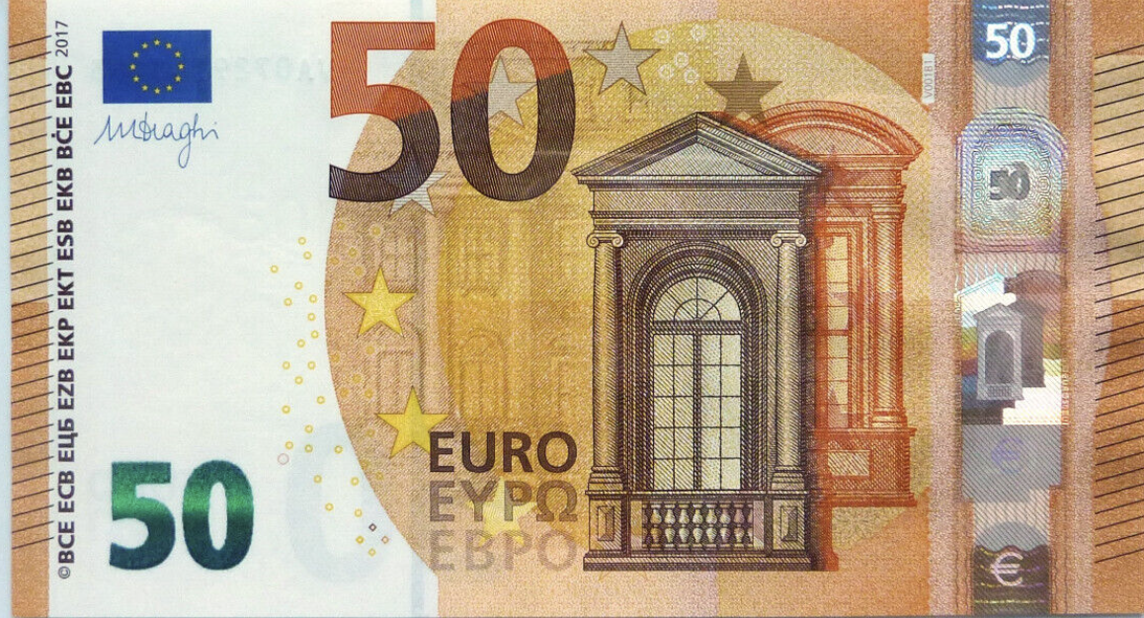
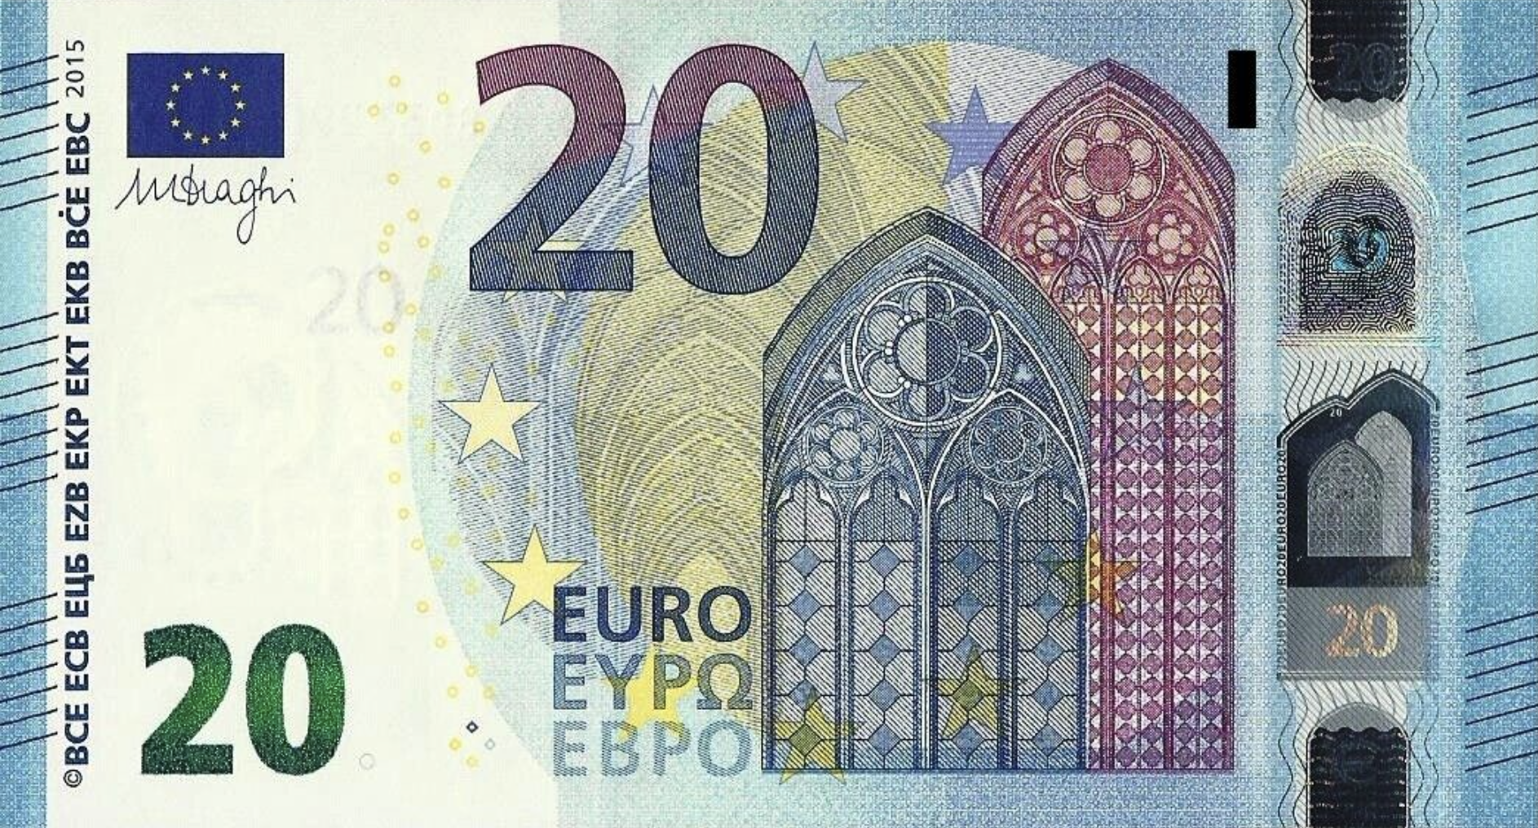
Come calcolare il resto
Che tu sia un cassiere o un cliente quando arriva il momento di calcolare il resto cresce sempre un certo imbarazzo.
Arriva il momento di pagare e, se abbiamo dato un importo maggiore del dovuto, dobbiamo ricevere il resto che è bene saper determinare velocemente, calcolando la differenza tra le monete/banconote che abbiamo consegnato e la spesa per i beni/servizi acquistati
Esempio1
Spesa di 12 euro, pagamento con banconota da 50,00 euro. Resto: 38 euro
Il resto sarà formato sicuramente da 3 euro in moneta ed i restanti 35 euro potrebbero essere 1*5 euro +1*10 euro + 1*20 euro.
E se nel portafoglio abbiamo già tante monete e non vogliamo averne altre, cosa possiamo fare?
Esempio 2
Spesa di 16,90 euro, pagamento con banconota da 20,00 euro. Resto 3,10 euro
Il resto sarà tutto in moneta.

Slide 19
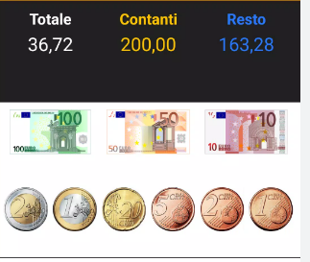
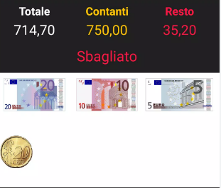
Ok… il resto è giusto?
Breve esercitazione: calcolare il resto e verificare se è corretto
1^ caso: il resto é di € ………… ed è …………………
2^ caso: il resto é di € ………… ed è …………………
Notes:
Il resto esatto è 35,30 e non 35,20

Slide 20
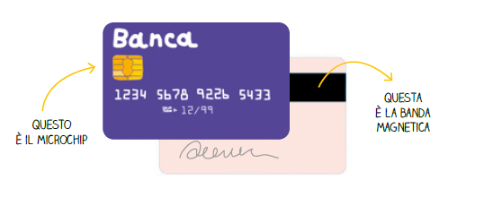
La moneta elettronica in sostituzione del denaro contante
Possiamo fare acquisti senza usare denaro contante, usando dei mezzi elettronici, cioè la moneta bancaria. Il primo lo teniamo nel portafoglio, il secondo lo utilizziamo attraverso strumenti di pagamento, come le carte.
Materialmente sono rappresentate da tessere di plastica, grandi più o meno come una carta da gioco. Se guardiamo bene una carta, non ci sono solo disegni e scritte, ma sono presenti:
una banda magnetica, che si trova sul retro delle carte ed ha la funzione di fornire le informazioni necessarie per le operazioni per le quali è abilitata, che si leggono «strisciando» la carta
e
un microchip, che si trova sul davanti della carta, serve a proteggere la carta dalle frodi (o truffe) e si usa inserendo (o appoggiando) la carta in un apposito lettore.
Le carte si distinguono in:
carta di debito
carta di credito
carta prepagata

Slide 21
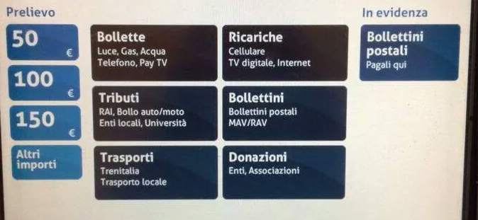
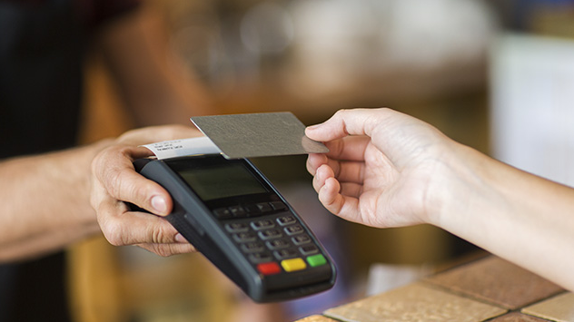

Cosa possiamo fare con la carta
Con le carte possiamo effettuare diverse operazioni direttamente agli sportelli automatici delle banche (ATM)
          Inoltre possiamo effettuare:
          acquisto beni e servizi presso esercenti convenzionati (POS)
          acquisto di beni e servizi via internet

Slide 22
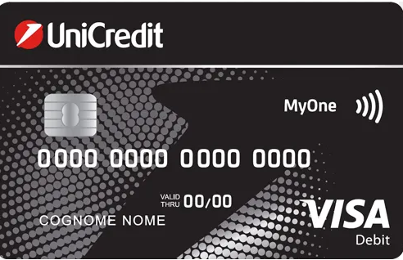
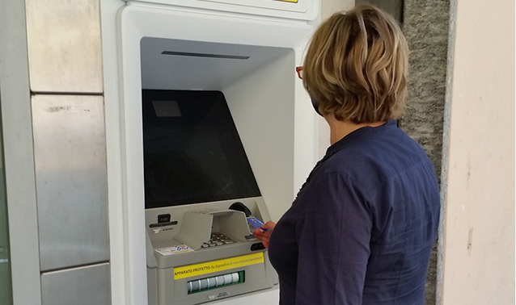
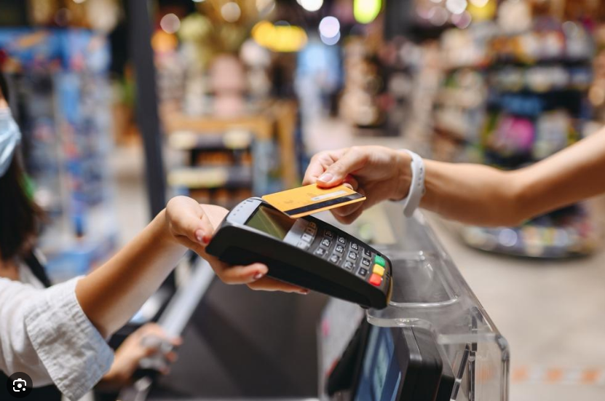
La carta di debito
La carta di debito è chiamata da tutti bancomat.
Si usa per prelevare denaro contante allo sportello automatico o fare acquisti. Per funzionare ha bisogno di:
un PIN che significa Personal Identification Number. È un codice segreto fatto di cinque numeri. Essendo segreto, però, bisogna sempre fare molta attenzione quando lo digitiamo, perché nessuno ci guardi.
e
del denaro che si trova nel conto corrente.
Il conto corrente bancario ha una grande diffusione perché serve per la gestione del denaro. Funziona come un salvadanaio custodito dalla banca, ma consente di attingere facilmente ai propri risparmi per provvedere alle spese correnti.
Quando facciamo un prelievo o un’altra operazione presso uno sportello automatico, i soldi vengono subito sottratti dal nostro conto corrente, in tempo reale (pay now), e, per questo motivo, il nome corretto è carta di debito.
Lo stesso accade quando usiamo la carta per pagare un acquisto in un negozio o tramite internet: i soldi vengono immediatamente tolti dal nostro conto e depositati su quello del negoziante.

Slide 23
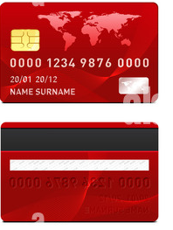
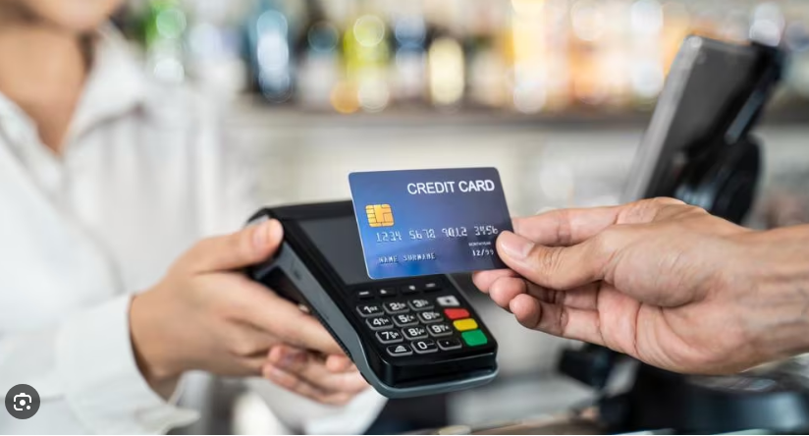
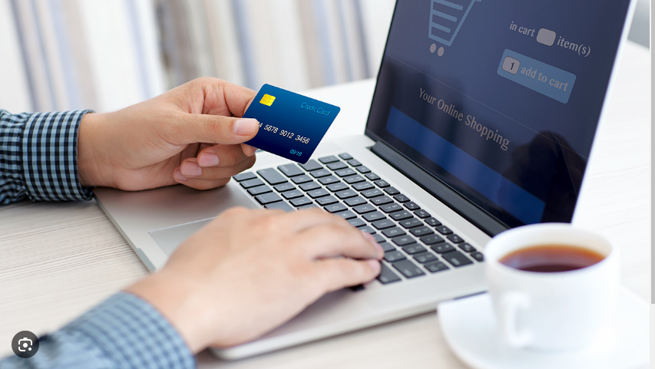
La carta di credito
La carta di credito si usa di solito per fare acquisti ed è collegata ad un conto corrente, come la carta di debito, ma non provoca subito uno spostamento di denaro; in pratica si acquista ora e si paga il mese successivo (pay later).
Ha quindi la caratteristica di attingere a un “credito” che viene restituito alla banca di mese in mese, anziché di volta in volta e, quindi, si possono fare acquisti anche se in quel momento sul conto non c’è il denaro necessario.
Bisogna comunque stare attenti a tenere le spese sotto controllo e avere i soldi sul conto corrente quando arriva l’addebito!
Per autorizzare il pagamento il possessore della carta deve firmare la ricevuta oppure digitare un PIN (Personal Identification Number, un codice numerico che è conosciuto solo dal titolare della carta)

Slide 24
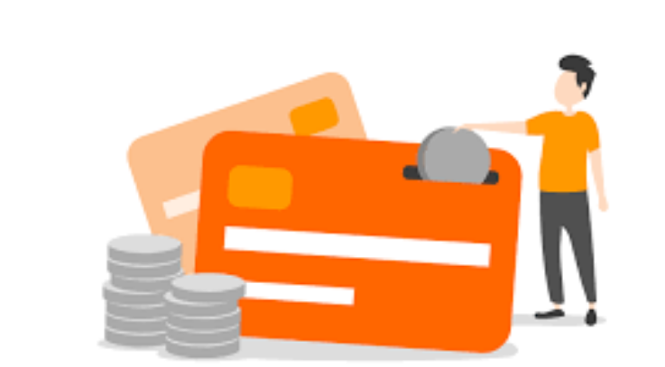
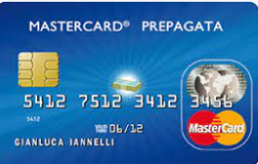
La carta prepagata
La carta prepagata viene “caricata” in anticipo con i soldi che si vogliono spendere ("pay before”) e consente quindi di tenere sempre sotto controllo le spese.
Per tale motivo questo metodo di pagamento viene anche chiamato "pay before”.
È uno strumento non collegato a un conto corrente ed è quindi adatto per chi deve abituarsi alla gestione del denaro senza rischiare di spendere più del previsto o per fare acquisti in internet.

Slide 25

Seguiamo questo video…..La moneta elettronica
Video realizzato da Hub Scuola, disponibile all’indirizzo: https://www.youtube.com/watch?v=jSTbVnxARYQ)

Slide 26
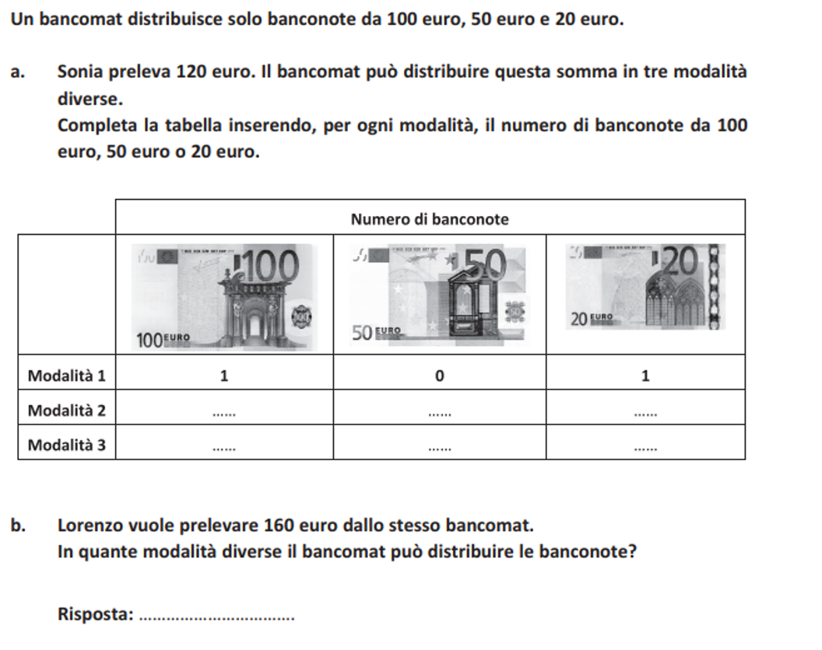
Il dilemma ……. del prelievo all’ATM
Per finire un semplice problema:
Notes:
Fare un cenno all’ATM evoluto in quanto per questa tipologia di ATM è possibile scegliere i tagli al momento del prelievo

Slide 27
Grazie per l’attenzione!

